Slide 1
POO2201 PROGRAMACION ORIENTADA A OBJETOS I (JAVA)
Interfaces, Clases Abstractas y Finales

Slide 2

Unidad de Aprendizaje N°2
Herencia y colecciones
Aprendizajes Esperados
Construye clases abstractas para que sean heredadas
Programa clases e interfaces en una aplicación orientada a objetos para resolver un problema

Slide 3

Objetivos
Describir interfaces
Definir sintaxis de la interfaz
Asociar una clase con la interfaz
Diferenciar entre clases abstractas y finales
Diferenciar entre métodos abstractos y finales
Describir polimorfismo

Slide 4

Interfaces
¿Qué es Interfaz?

Slide 5

Una interfaz puede ser vista como un contrato o compromiso que algunas clases pueden comprometerse a cumplir.

Slide 6
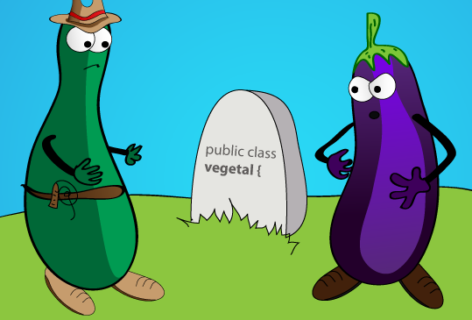

¿qué vamos hacer para cumplir el compromiso?
Implementar todos los métodos declarados (no definidos) en la interfaz

Slide 7
¿para qué?
Obligo a las clases a definir los métodos de la interfaz
Permite que interactúen objetos no relacionados entre si

Slide 8
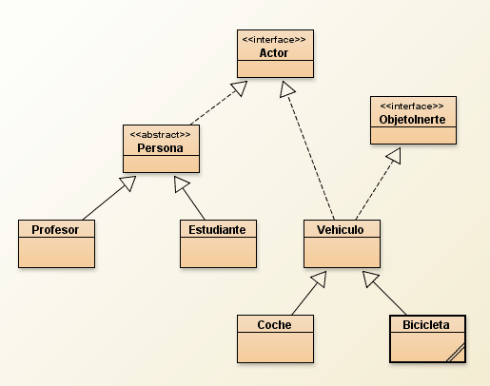
Vehiculo y Persona interactúan a través de la interfaz Actor

Slide 9
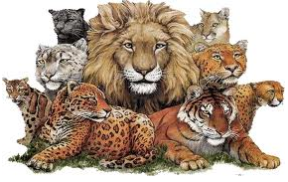
Una interfaz se declara:
public interfaz Animal{
public void avanzar();
public void comer();
}
Al igual que las clases, una interfaz debe ir en un archivo separado, con el mismo nombre de la interfaz (Animal.java)

Slide 10
El cuerpo de la interfaz puede incluir:
declaraciones de constantes
métodos (no sus definiciones)
public interface Controlable {
final double descuento = 0.1;
public void descontar(String diaSemana);
public String mostrar();
}

Slide 11
Los métodos de una interfaz son públicos y abstractos por defecto. Sin embargo, la clase que los implemente puede declarar que alguno de ellos no sea público.
Si hay atributos en una interfaz, estos son públicos, estáticos y constantes (public static final) y se deben asignar sus valores en la misma interfaz.
public interface Ave {
int x = 8; // por defecto es public static final
void batir_alas(); // por defecto es public abstract
}

Slide 12


¿Cómo una clase implementa una interfaz?
Utiliza la palabra implements.
public class Caballo implements Animal {
public void avanzar(){
// implementación de avanzar
}
public void comer(){
// implementación de comer
}
}

Slide 13

Problema:
Crear la interfaz PuedeCantar (que es capaz de cantar), un interfaz muy simple que sólo posee un método cantar.
Crear la clase Persona que implemente la interfaz PuedeCantar y que cuando cante lo haga con las notas musicales.
Crear la clase Canario y Gallo que implemente la interfaz
PuedeCantar y que muestre como cantan.
Realice el programa que haga cantar a un canario y un tenor.

Slide 14
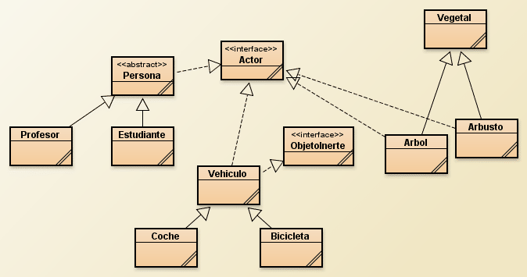
Clase Abstractas y Finales
Una clase puede ser declarada con los modificadores abstract, final o sin modificador:
abstract public abstract class Animal{}
final public final class Animal{}
<vacío> public class Animal{}

Slide 15
¿Qué significa que una clase sea abstract, final o <vacio>?

Slide 16
abstract: indica que no es posible instanciar objetos de esa clase. Sólo es posible extender subclases.
final: indica que no es posible extender la clase y sólo se pueden instanciar objetos.
<vacío>: la clase puede ser extendida o instanciada.

Slide 17
¿para qué?
Crear restricciones:
Limitar posibles instanciaciones
Limitar extensiones no deseadas

Slide 18
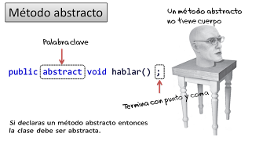
Métodos Abstractos y Finales
Un método abstracto obliga a desarrollar su implementación en una subclase, quedando declarado en la clase abstracta.

Slide 19
Un método abstracto se declara de la forma:
public abstract void nombremétodo(args);
tipo de retorno, nombre y argumentos
modificador de acceso
public
protected
<vacío>
private
¿Por qué no?

Slide 20

No olvidar: Un método abstracto debe ser implementado en las subclases que se extiendan de la clase padre.

Slide 21
Un método final se implementa y no puede ser sobrescrito por ninguna subclase.
Se declara de la forma:
public final void nombremétodo(args){}
tipo de retorno, nombre y argumentos

Slide 22
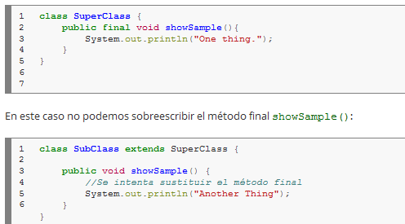

Slide 23
Interfaces v/s Clases Abstractas
public abstract class Animal {
public abstract void avanzar();
public abstract void comer();
}
public interface Animal {
void avanzar();
void comer();
}
¿Por qué utilizar una clase abstracta o una interfaz?

Slide 24

Una interfaz es similar a una clase abstracta, pudiendo ser iguales –como en el ejemplo anterior-.
Sin embargo, una clase abstracta puede tener atributos que no sean constantes ("public static final“), además de métodos implementados.
Cuando una clase abstracta contiene sólo constantes y métodos abstractos, se recomienda crear una interfaz en lugar de una clase abstracta.

Slide 25

Polimorfismo
Un mismo objeto puede tomar diversas formas.
Se tiene la misma cara y diferentes formas de utilizar esa cara: las diferentes versiones de los métodos comprometidos dinámicamente.

Slide 26
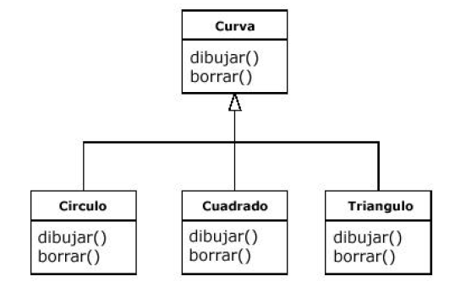



El dibujar del círculo es distinto al dibujar del cuadrado y triángulo

Slide 27
public class Triangulo{
public void dibujar(){
if(isVisible) {
Canvas canvas = Canvas.getCanvas();
int[] xpoints = { xPosicion, xPosicion + (ancho/2), xPosicion - (ancho/2) };
int[] ypoints = { yPosicion, yPosicion + altura, yPosicion + altura };
canvas.draw(this, color, new Polygon(xpoints, ypoints, 3));
canvas.wait(10);
}
}
}
public class Cuadrado{
private void dibujar(){
if(isVisible) {
Canvas canvas = Canvas.getCanvas();
canvas.draw(this, color,
new Rectangle(xPosicion, yPosicion, lado, lado));
canvas.wait(10);
}
}
}
Triangulo t = new Triangulo();
t.dibujar();
Cuadrado c = new Cuadrado ();
c.dibujar();

Slide 28
public class Circulo{
private void dibujar()
{
if(isVisible) {
Canvas canvas = Canvas.getCanvas();
canvas.draw(this, color, new Ellipse2D.Double(xPosicion, yPosicion,
diametro, diametro));
canvas.wait(10);
}
}
}
Circulo c = new Circulo ();
c.dibujar();

Slide 29

Resumen
Se describió interfaces
Se definió sintaxis de la interfaz
Se asoció una clase con la interfaz
Se diferenció entre clases abstractas y finales
Se diferenció entre métodos abstractos y finales
Se describió polimorfismo

